Slide 1


Hvad er digital chikane?
Notes:
Øvrig info til tovholder
Inden I går i gang, skal du som tovholder sikre, at
Deltagerne sidder sammen i grupper af 4-6 personer
Følgende materiale er klar:
Papir og skrivegrej til hver gruppe
Et kort med spillereglerne til hver gruppe (printet)
Flipover eller tavle til fælles opsamling

Slide 2
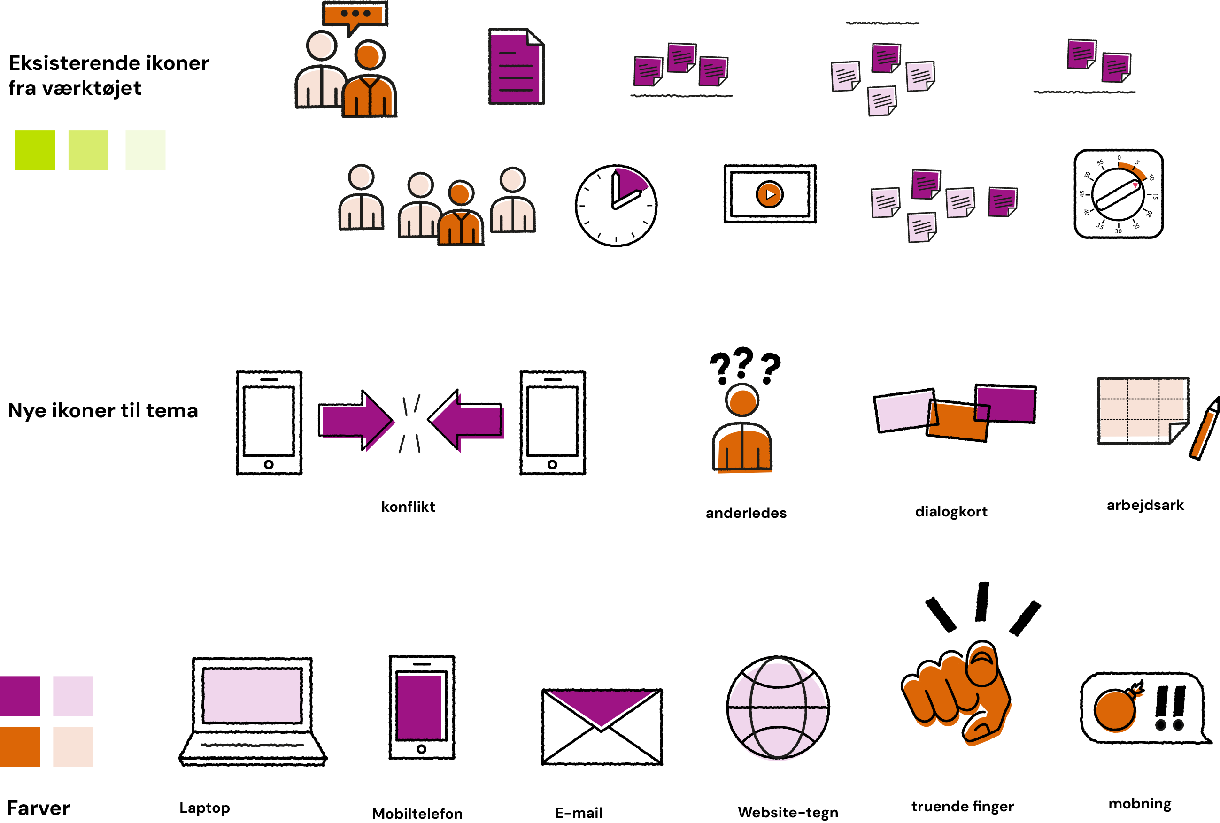
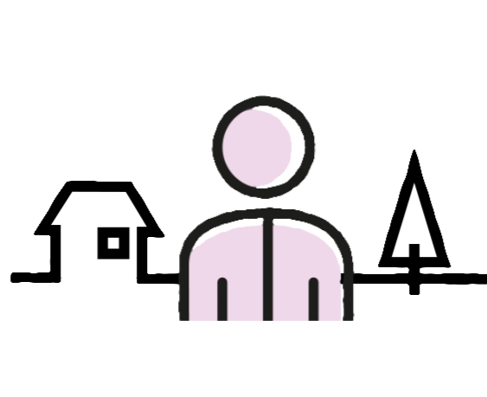
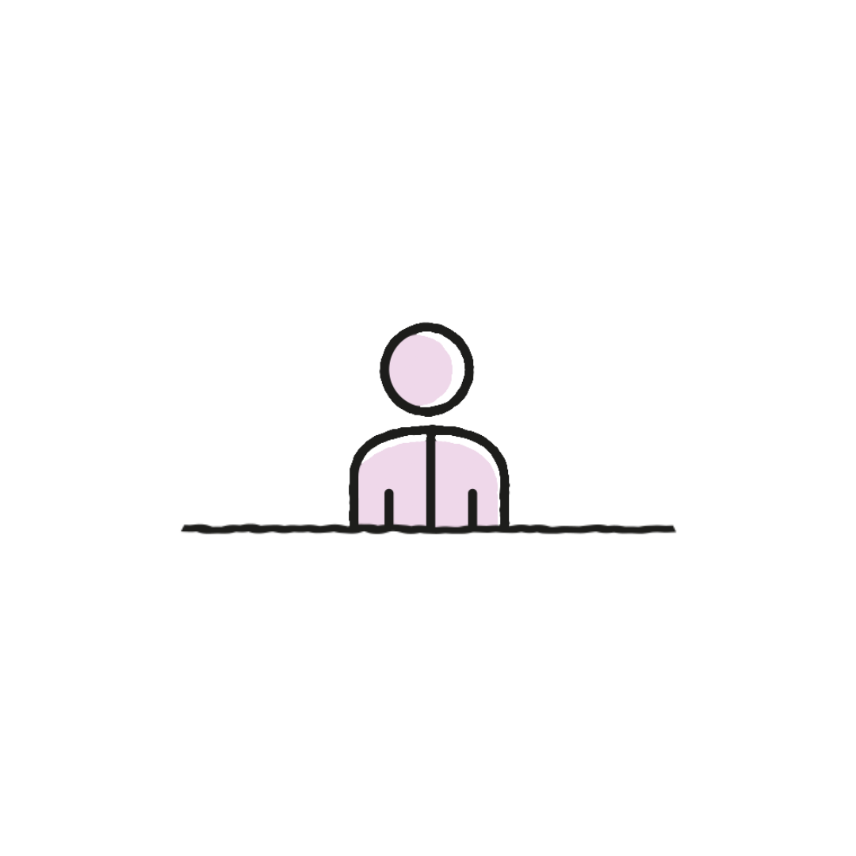

Hvorfor snakke om digital chikane?
For at kunne forebygge og håndtere digital chikane er det vigtigt, at have en fælles forståelse af
1) hvad digital chikane er
2) i hvilke situationer vi kan risikere at opleve digital chikane
Notes:
Forslag til tovholders præsentation:
Velkommen til. I dag skal vi tale om, hvordan vi forstår digital chikane på vores arbejdsplads.
For at kunne forebygge digital chikane – og vide, hvordan vi kan håndtere det – er det vigtigt, at vi har en fælles forståelse af, hvad digital chikane er, og i hvilke situationer vi kan risikere at opleve det..
Selvom digital chikane er omfattet af blandt andet arbejdsmiljøloven er der mange gråzoner, og det kan være svært at vide, hvor grænserne går. Derfor er det vigtigt at gøre det naturligt at tale åbent om det.

Slide 3
Vi skal igennem fem dele
Hvad er digital chikane?
Spilleregler for samtalen
Snak i grupperne
Fremlæggelse af pointer fra jeres snakke
Fælles opsamling
Notes:
Forslag til tovholders præsentation:
Vi skal igennem fem dele:
1. Først får I nogle eksempler på, hvad digital chikane er – og hvor mange forskellige former for digital chikane, der faktisk findes.
2. Så skal I tale om spillereglerne for jeres dialog.
3. Derefter taler I sammen i grupper om, hvad digital chikane er – og i hvilke situationer vi kan risikere at opleve digital chikane på vores arbejdsplads.
4. Efter det deler hver gruppe et par af deres pointer med de andre grupper.
5. Og til sidst samler vi op i fællesskab.

Slide 4


Hvad er ‘digital chikane’?
Digital chikane = når digitale medier som telefon, mail, sociale medier, hjemmesider eller andre digitale kanaler bruges til at komme med trusler eller chikanere.
Når digital chikane har relation til arbejdet, er det et arbejdsmiljøproblem.
Den digitale chikane kan følge med os hjem fra arbejde – netop fordi den er digital.
1 min. 23 sek.
Notes:
Til tovholder: Klik vilkårligt sted på slide for at starte lydklip.
Sidste sætning i speak, inden I kan gå videre til næste slide: ”For når chikanen foregår på mail, sociale medier eller telefon – hvor vi næsten altid er tilgængelige – kan den følge med os hjem fra arbejde.”

Slide 5
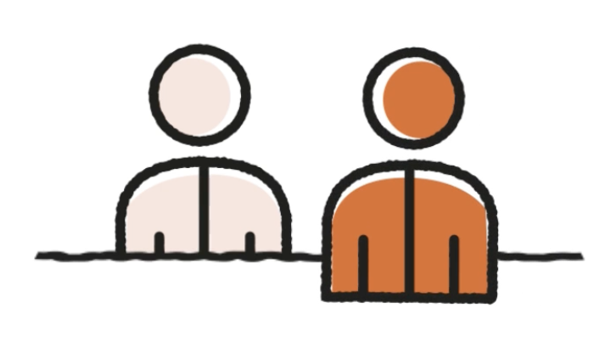
Hvor og hvornår opstår digital chikane?
Arbejdspladser, der har kontakt til borgere, er mest udsatte i forhold til digital chikane.
Digital chikane opstår typisk, hvis borgeren føler sig magtesløs af den ene eller den anden årsag.
Ikke alle ubehagelige henvendelser er ulovlige – men hvis tonen er truende eller chikanerende, er der tale om digital chikane – og dét er ulovligt.
1 min.
Notes:
Til tovholder: Klik vilkårligt sted på slide for at starte lydklip.
Sidste sætning i speak, inden I kan gå videre til næste slide: ”Men så snart tonen bliver truende eller chikanerende, er der tale om digital chikane – og dét er ulovligt.”

Slide 6
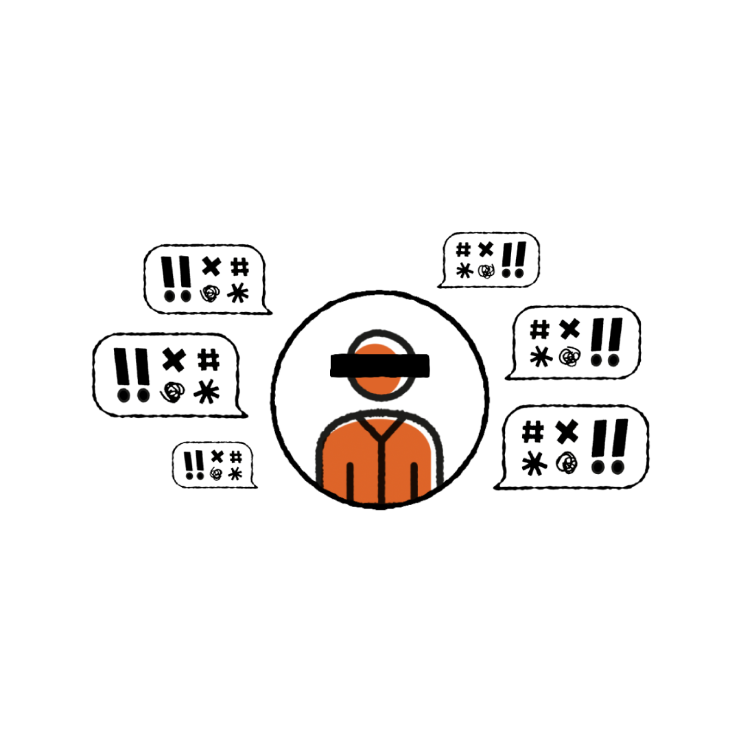


Digital chikane kan komme til udtryk på mange måder
Eksempler:
trusler mod en ansats sikkerhed
trusler om hærværk
ydmygelser og mistænkeliggørelse
misbrug af private billeder, film eller oplysninger om ansatte
1 min. 19 sek.
Notes:
Til tovholder: Klik vilkårligt sted på slide for at starte lydklip.
Sidste sætning i speak, inden I kan gå videre til næste slide: ”Digital chikane kan også opleves særligt ubehageligt, fordi den der chikanere kan være anonym – fx med en falsk profil eller mailadresse – og fordi det hurtigt kan sprede sig på nettet og være svært at fjerne igen.”

Slide 7
Spilleregler for dialogen
Det er vigtigt, at vi er enige om, hvad der er okay – og hvad der ikke er okay – når vi taler om følsomme emner.
36 sek.
Notes:
Til tovholder: Klik vilkårligt sted på slide for at starte lydklip.
Sidste sætning i speak, inden I kan gå videre til næste slide: : “Nu overlades ordet så til jeres tovholder, der vil fortælle jer, hvad der skal ske herfra. Fortsat god arbejdslyst!"

Slide 8
Fem spilleregler for dialogen
Lad alle komme til orde, og lyt respektfuldt til hinanden.
Det er OK at sige pas.
Tal på egne vegne, og spørg ind fremfor at antage,
hvad andre mener.
I skal ikke blive enige, men kunne rumme forskellige perspektiver.
Hold fortroligheden: Hvis I deler personlige oplevelser med hinanden, skal I aftale, om det må deles med andre – både i opsamlingen senere og efter mødet i dag.
I må gerne tilføje flere spilleregler.
Notes:
Forslag til tovholders præsentation: (tidsangivelse er kun vejlederende – den kan tilpasses efter behov)
I får to minutter til at vende spillereglerne i de grupper, I sidder i, så I er sikre på, at I alle sammen forstår dem på samme måde. Tal også om, om der er brug for at tilføje andre spilleregler. Dem kan I skrive nederst på det kort med spillereglerne, som I har fået.

Slide 9
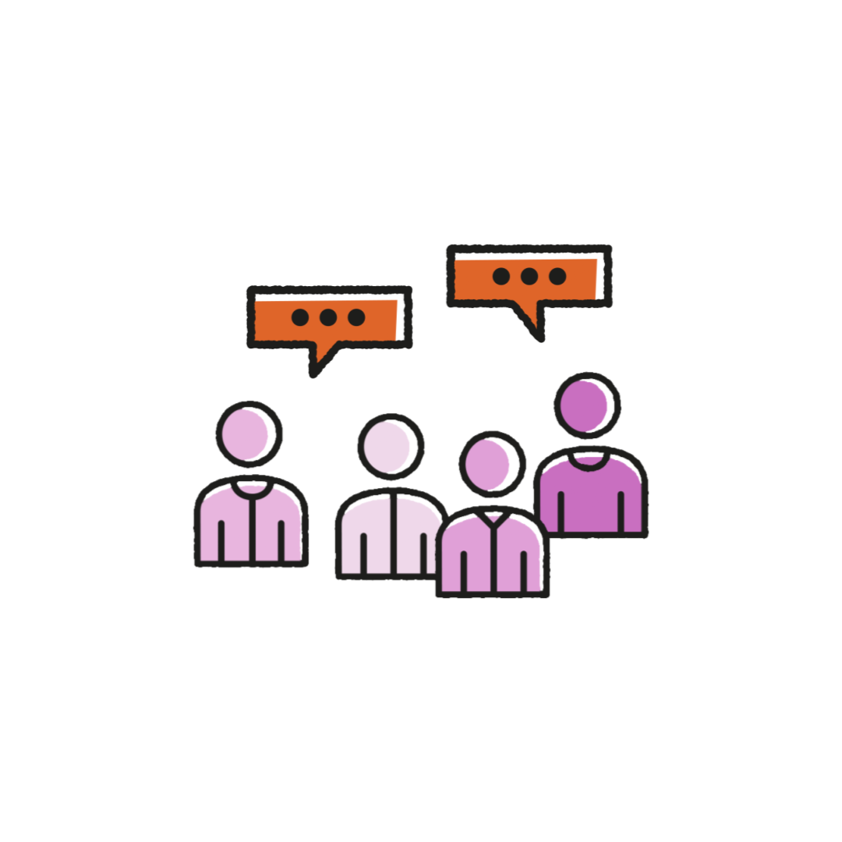
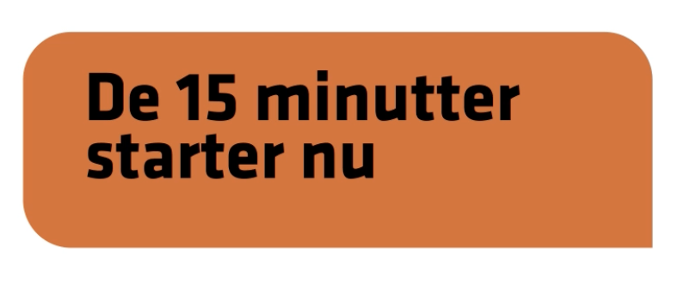
Snak i grupperne
Hvilke former for digital chikane kan I risikere at opleve i jeres arbejde?
Hvor ofte oplever I digital chikane?
Oplever I, at vi har en fælles forståelse af digital chikane på vores arbejdsplads fx beskrevet i politikker eller retningslinjer på området?
Husk spillereglerne!
Notes:
Forslag til tovholders præsentation (tidsangivelse er kun vejlederende – den kan tilpasses efter behov):
Nu hvor spillereglerne er på plads, skal I tale sammen i grupperne.
Der er tre spørgsmål, I skal tage udgangspunkt i:
1. Hvilke former for digital chikane kan I risikere at opleve i jeres arbejde?
2. Hvor ofte oplever I digital chikane?
3. Oplever I, at vi har en fælles forståelse af digital chikane på vores arbejdsplads fx beskrevet i
politikker eller retningslinjer på området?
Husk, at I senere skal dele et par af jeres pointer med de andre grupper. Derfor er det en god idé, at I lige aftaler, hvem der skal fremlægge – så den person kan skrive nogle stikord ned undervejs.
I har 15 minutter til at tale om spørgsmålene. Husk spillereglerne, og tiden starter nu.

Slide 10
Del jeres pointer med de andre grupper
Nu skal I dele de pointer, I hver især har valgt ud, med hinanden.
Notes:
Forslag til tovholders præsentation (tidsangivelse er kun vejlederende – den kan tilpasses efter behov):
Nu får I lejlighed til at høre, hvad de andre grupper har talt om. I skal nemlig dele de pointer, I hver især har valgt ud, med hinanden.
Alle grupper skal nå at fremlægge i løbet af de næste15 minutter, så jeg skal nok give ordet videre til næste gruppe, når det er tid til at skifte.
Øvrig info til tovholder
Som tovholder kan du med fordel notere et par stikord fra hver fremlæggelse på en flipover eller tavle.

Slide 11
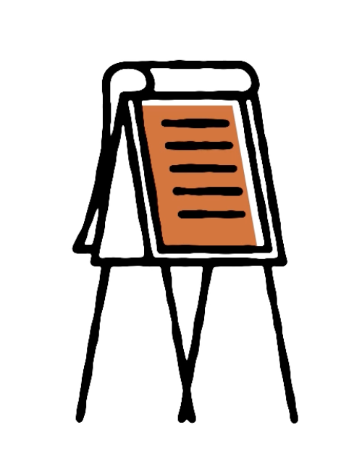
Fælles opsamling
Giver vores dialoger i dag anledning til, at vi skal gøre noget anderledes her og nu?
Og i så fald hvad?
Notes:
Forslag til tovholders præsentation (tidsangivelse er kun vejlederende – den kan tilpasses efter behov):
Her til sidst skal vi lige samle op på de perspektiver, vi nu har delt med hinanden. Vi tager udgangspunkt i de her spørgsmål:
Giver vores dialoger i dag anledning til, at vi skal gøre noget anderledes her og nu?
Og i så fald hvad?
Vi bruger ca. 10 minutter, som starter nu.
Øvrig info til tovholder
Denne opsamling kan med fordel foregå i plenum, hvor du som tovholder noterer ‘konklusionerne’ på flipover/tavle

Slide 12
Tak for i dag!
Næste skridt: Arbejdsmiljøgruppen tager de gode pointer med videre.
Notes:
Forslag til tovholders præsentation:
Nu er det op til arbejdsmiljøgruppen at tage alle de gode pointer med videre og finde ud af, hvad der skal arbejdes videre med, og hvem der gør hvad, hvordan og hvornår.
*Fortæl eventuelt noget om jeres konkrete planer for det videre arbejde.*
Men et af de første og vigtigste skridt på vejen til at forebygge og håndtere digital chikane på jeres arbejdsplads er, at I kan tale åbent om det – så tak, fordi I gik ind i dialogen.

Slide 13
Få mere inspiration til forebyggelse og håndtering af digital chikane
På www.godtarbejdsmiljø.dk/digitalchikane kan I læse meget mere om – og få inspiration til – hvordan I sætter forebyggelsen i system, og hvordan I sikrer en hurtig og effektiv respons, hvis en medarbejder rammes af digital chikane.
Der findes også en faciliteringsfilm, som kan hjælpe jer med at sætte rammen for dialogen, og en PowerPoint-præsentation, som I kan bruge til at tale mere om, hvordan I forebygger og håndterer digital chikane.
I finder begge dele her: Faciliteringsfilm og PowerPoint: Digital chikane

Slide 14
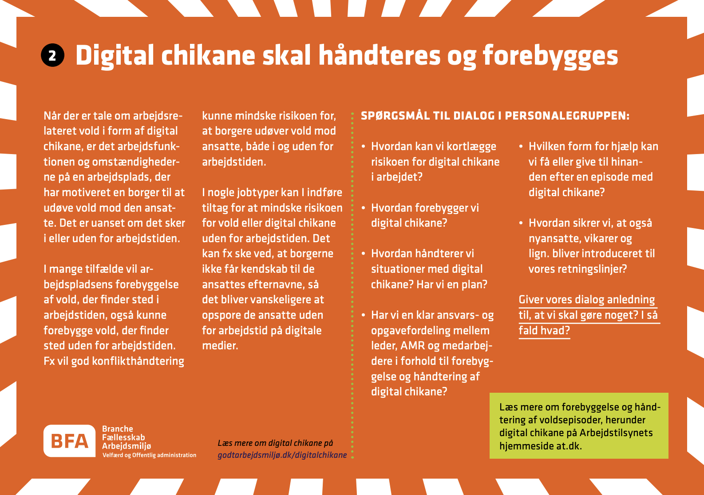
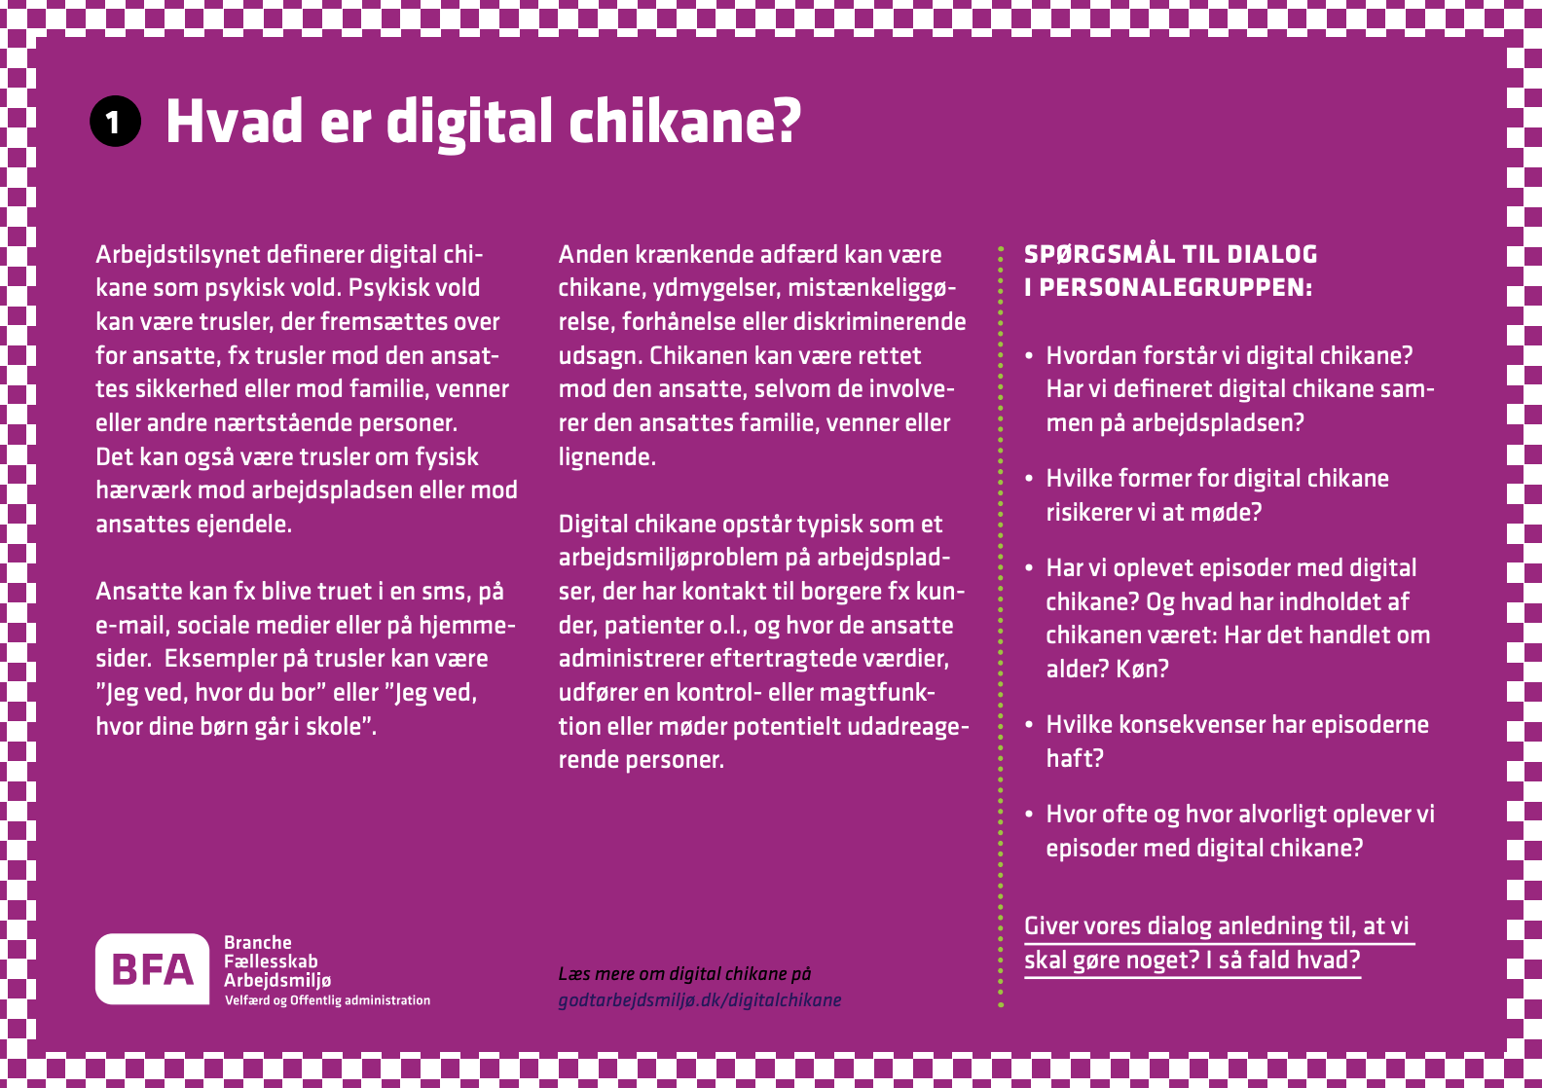
Få mere inspiration til forebyggelse og håndtering af digital chikane
Materialet her bygger BFA’s faktakort, som har til formål at hjælpe personalegruppen på arbejdspladser med at sætte gang i dialogen om digital chikane på arbejdspladsen.
Der findes også to faktakort målrettet arbejdsmiljøgruppen, som tager sigte på de spørgsmål, der handler om lovgivning og anmeldelse af digital chikane.
Faktakortene er udviklet af BFA i samarbejde med Arbejdstilsynet og kan hentes her:
Faktakort om digital chikane

